Slide 1
Антуан де Сент-Экзюпери и его философская сказка «Маленький принц»

Slide 2
Ведь если звёзды зажигают,
значит это кому-нибудь нужно?
Значит это необходимо,
чтоб каждый вечер над крышами
загоралась хоть одна звезда?!
(В.В. Маяковский)
«Хотел бы я знать, зачем звёзды светятся».

Slide 3
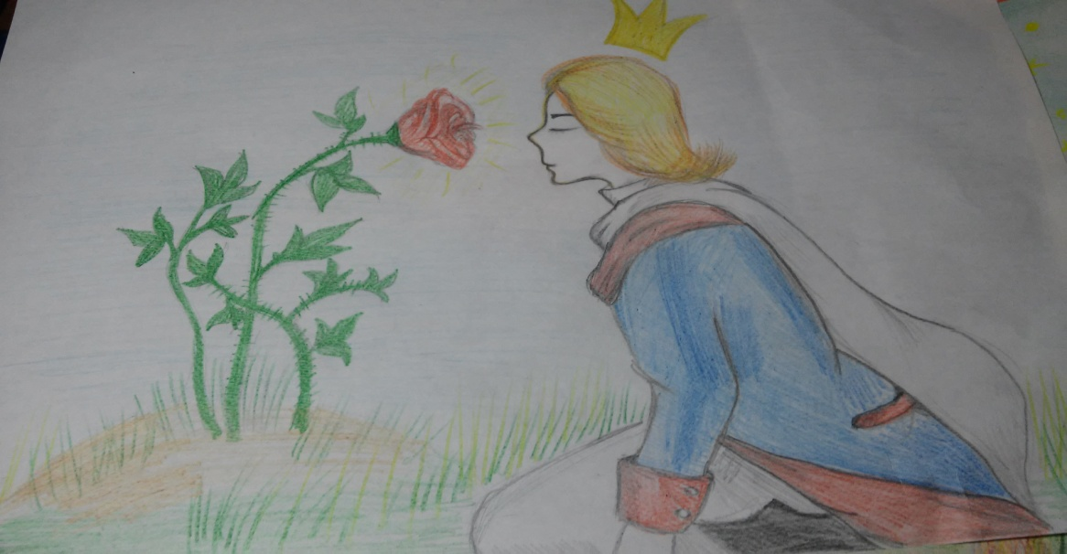
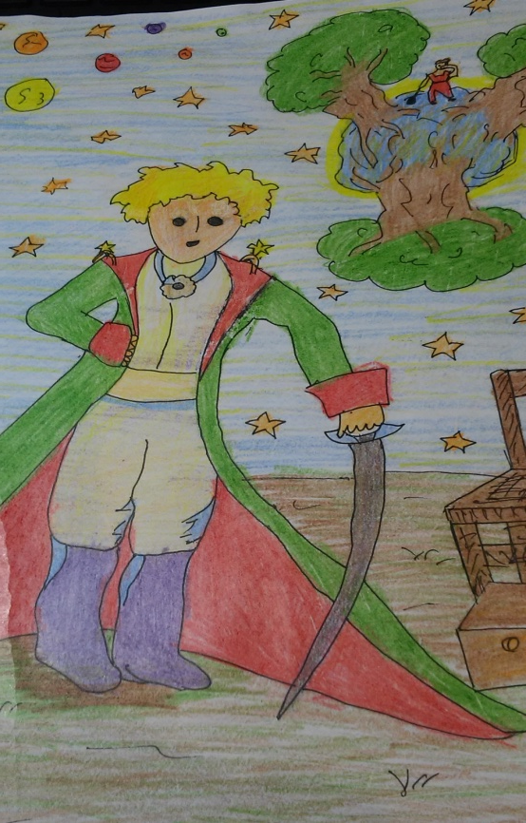
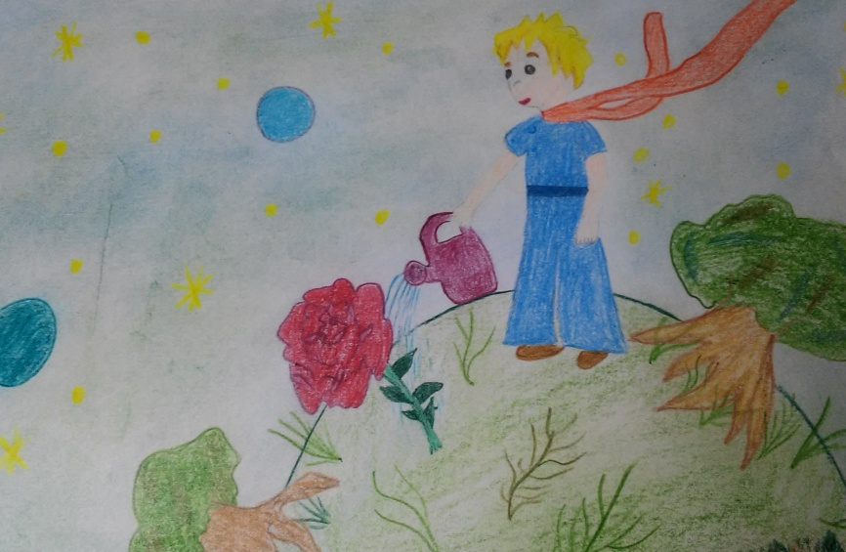
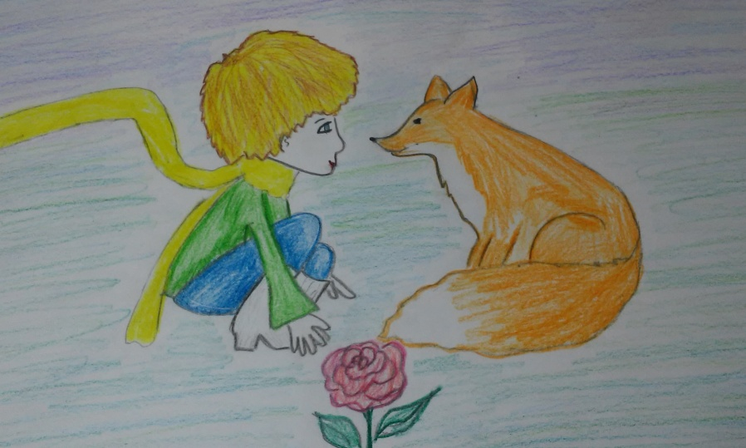
Образ Маленького принца

Slide 4
Угадай героя
Пурпур
Горностай
Восседать
Подданный
Мантия

Slide 5
Угадай героя
Пустые
Полные
Хочу забыть
Совестно
Бедняга

Slide 6
Угадай героя
Пятьсот миллионов
Серьезный
Считаю и пересчитываю
Запираю на ключ

Slide 7
Угадай героя
Забавная шляпа
Восхищаться
Хлопать в ладоши
Тщеславные люди

Slide 8
Угадай героя
Меньше всех
Рождаться
Засыпать
Уговор
Быстрее

Slide 9
Угадай героя
Толстенный
Путешественник
Счет
Кабинет
Справки
Учебник

Slide 10
Мудрость сказки
Одни только дети знают, что ищут.
Зорко одно лишь сердце.
Самое главное — то, чего не увидишь глазами…
Вода бывает нужна и сердцу…
У каждого человека свои звёзды.
Ты навсегда в ответе за тех, кого приручил.

Slide 12
Рефлексия
Понравился урок? |  | Активно ли я работал на уроке? (оцените от 1 до 10) |  |  |  |  |  |  |  |  |  | Что осталось непонятным? (Напишите вопрос, мы разберём его на следующем уроке.)
Да | Нет | 1 | 2 | 3 | 4 | 5 | 6 | 7 | 8 | 9 | 10

